Slide 1
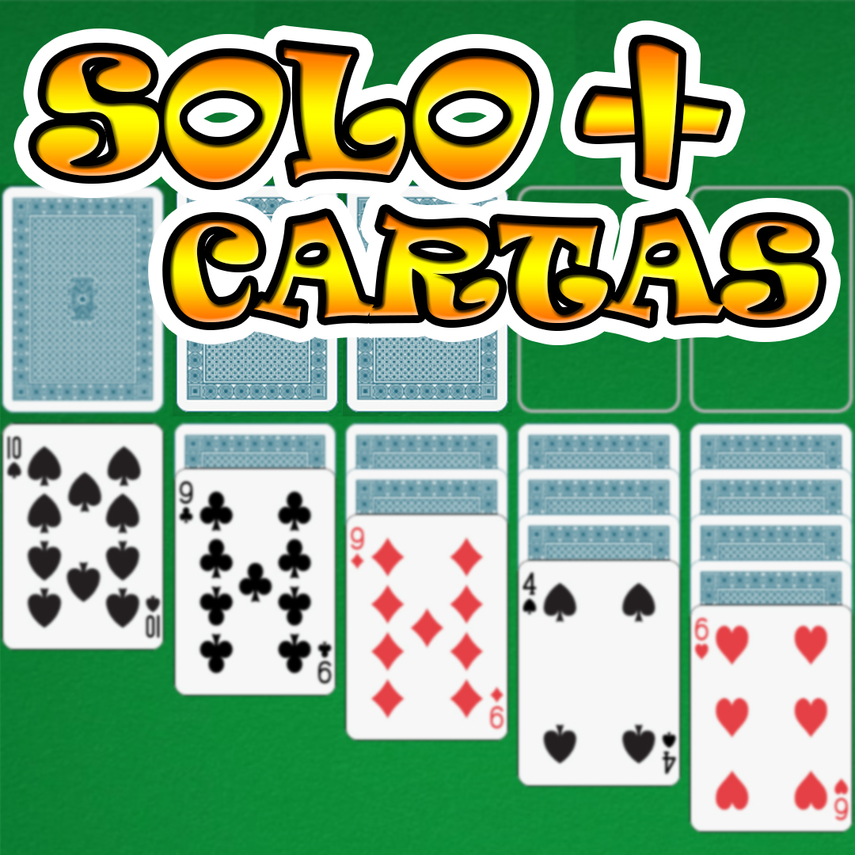
Solo cartas
(videojuego)
Presentado por:
Wilber Salcedo Mata / 2-18-0414
Robert Junior Álvarez / 2-16-0738
Jerinel Mendoza / 1-17-0996

Slide 2
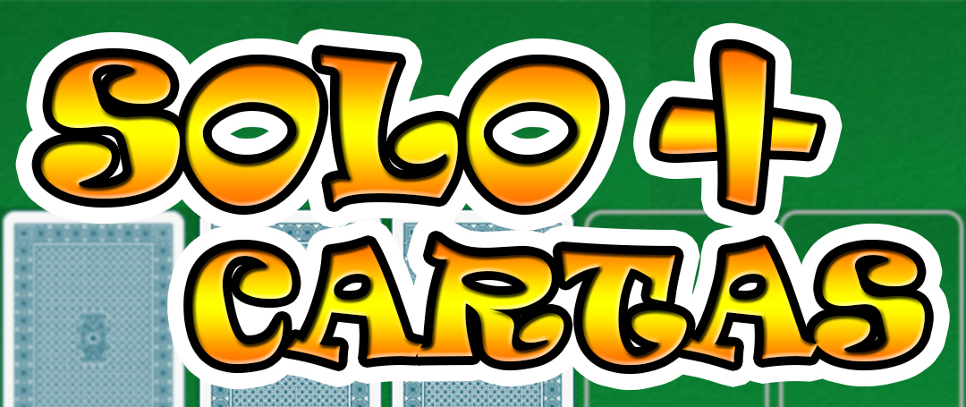
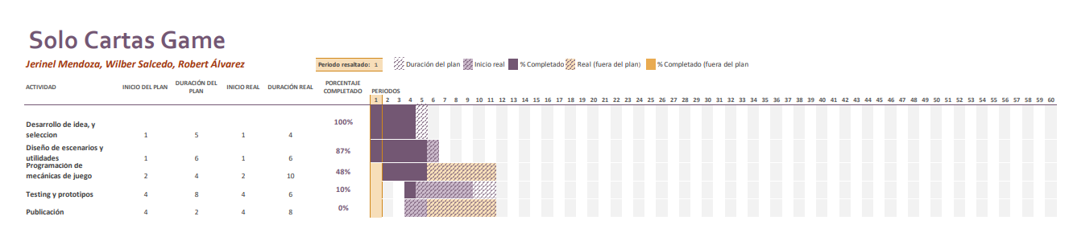
Planificación (Diagrama de Gantt)
CAPÍTULO II: DISEÑO E IMPLEMENTACIÓN

Slide 3
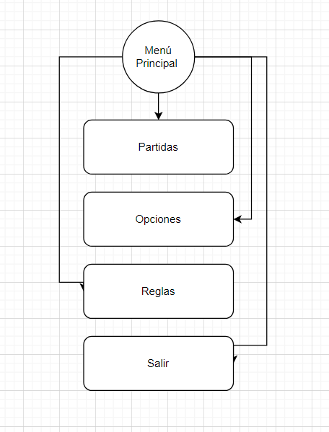
DIAGRAMAS Y CASOS DE USO

Slide 4
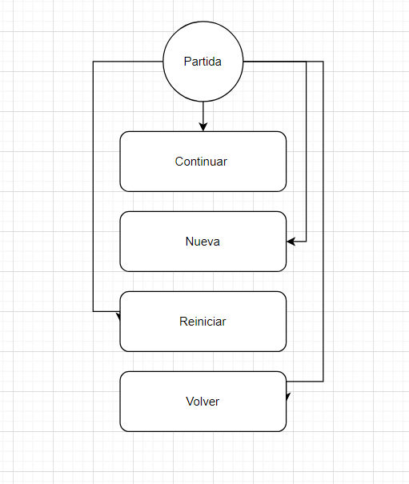
CASOS DE USO

Slide 5
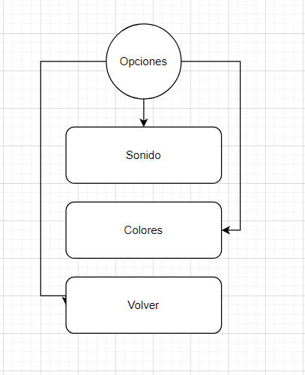
CASOS DE USO

Slide 6
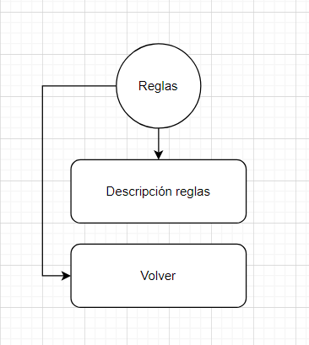
CASOS DE USO

Slide 7
PLATAFORMA
Este juego será desarrollado exclusivamente para PC por el momento.

Slide 8
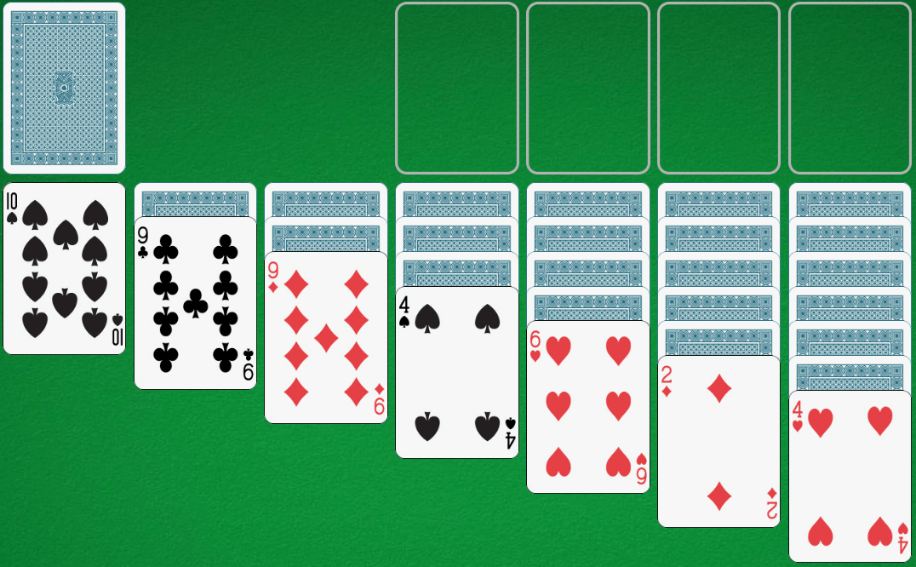
Género
Juego de paciencia. Es un género de juegos de cartas cuya característica común es que el objetivo es colocar las cartas en un orden sistemático o, en algunos casos, emparejarlas en orden.)

Slide 9

CLASIFICACION
Este juego es clasificación B, es decir para mayores de 12 años debido a que se debe de tener cierta madurez y conocimiento para poder jugarlo de la manera correcta. Cabe destacar que existen algunos niños que antes de los 12 años son capaces de jugarlo, pero esto dependerá del niño, de su madurez y de la experiencia que tenga con algunos juegos similares.

Slide 10
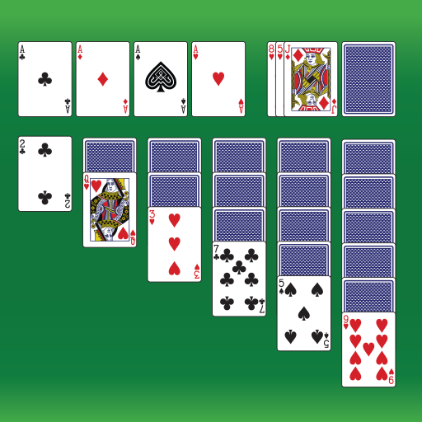
TIPO DE ANIMACION
El juego se desarrollará en animación 2D.

Slide 11

EQUIPO DE TRABAJO
Diseñador: Wilber Salcedo y Jerinel Mendoza.
Animador: Robert Junior Álvarez.
Programador: Wilber Salcedo, Jerinel Mendoza y Robert Junior Álvarez.
Ingeniero de sonido: Jerinel Mendoza
Administrador de la comunidad: Wilber Salcedo y Robert Junior Álvarez.

Slide 12
HISTORIA
El juego de cartas solitario se remonta al siglo XVIII. La primera referencia sobreviviente aparece en un libro alemán. La primera mención del solitario parece indicar que originalmente era un juego de cartas competitivo, aunque hoy en día es principalmente un juego de solitario.
Se cree que el juego se originó en Suecia, ya que se publicaron muchos libros sobre el juego de la paciencia en el país en la primera mitad del siglo XIX. El solitario se hizo popular en la sociedad británica gracias al libro Illustrated Games of Patience escrito por la Sra. Adelaide Cadogan. Se desconoce la fecha exacta de la primera versión, pero sabemos que la segunda versión se publicó en 1874 y todavía se vende hoy.

Slide 13
GUIóN
El solitario es un juego de cartas solitario que se juega con un mazo de 52 cartas. El objetivo del juego es organizar las cartas en cuatro pilas en orden de palo y valor, desde el as hasta el rey.
Se recreará el juego llevándolo a una plataforma 2D.

Slide 14
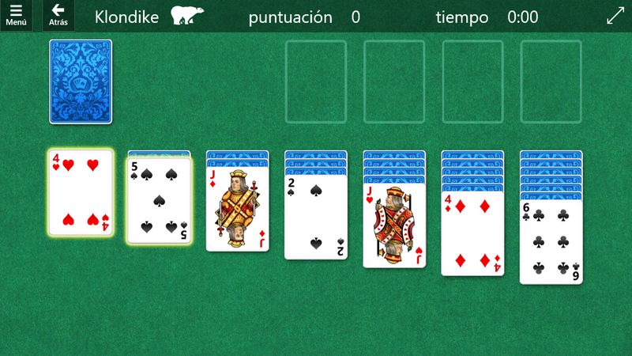
STORYBOARD

Slide 15
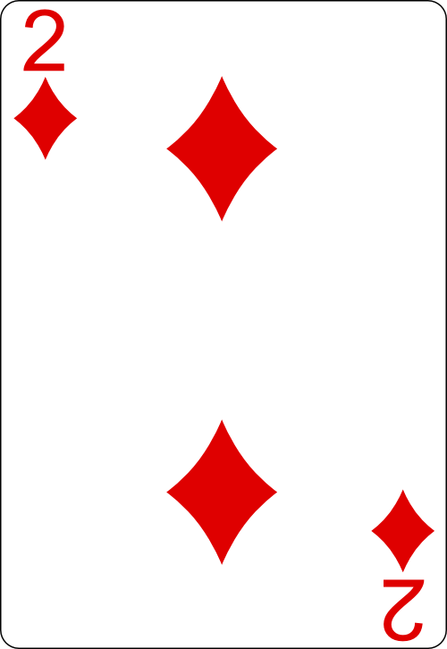
PERSONAJES
En el juego no existen personajes, el juego se visualizado en 3era persona, por ende, la persona que lo juega se sentirá al mover las cartas de un palo a otro como si estuviera jugándolo en la vida real.

Slide 16
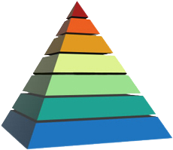
NIVELES
El juego no tiene niveles como tal, al iniciar el juego le dará la opción de elegir el nivel de dificultad con el cual quiere jugar, teniendo así 3 niveles:
Fácil
Normal
Difícil

Slide 17
MECANICA DEL JUEGO
1. Repartir las cartas: Al comienzo del juego, se reparten las cartas en siete pilas en forma de escalera, con una carta en la primera pila, dos en la segunda, tres en la tercera, y así sucesivamente. Las cartas se colocan boca abajo, excepto la última carta de cada pila, que se coloca boca arriba.
2. Mover las cartas: El objetivo es mover las cartas de las pilas a cuatro pilas finales, organizadas por palo y valor, desde el as hasta el rey. Las cartas se pueden mover de una pila a otra si tienen el mismo palo y están en orden inverso, es decir, si una carta tiene un valor inferior al de la carta debajo de ella.
3. Usar las cartas ocultas: Si se agotan las cartas de una pila, se pueden revelar las cartas ocultas debajo de ellas y usarlas para mover otras cartas.
4. Completar las pilas finales: Cuando se consiguen mover todas las cartas a las pilas finales, el juego se considera completado.

Slide 18
- SOLO CARTAS -

